Slide 1
Psalm 45 (DNP) t. A.J. Molenaar; m. Genève 1551

Slide 2
Psalm 45 (DNP) t. A.J. Molenaar; m. Genève 1551

Slide 3
Psalm 45 (DNP) t. A.J. Molenaar; m. Genève 1551

Slide 4
Psalm 45 (DNP) t. A.J. Molenaar; m. Genève 1551

Slide 5
Psalm 45 (DNP) t. A.J. Molenaar; m. Genève 1551

Slide 6
Psalm 45 (DNP) t. A.J. Molenaar; m. Genève 1551

Slide 7
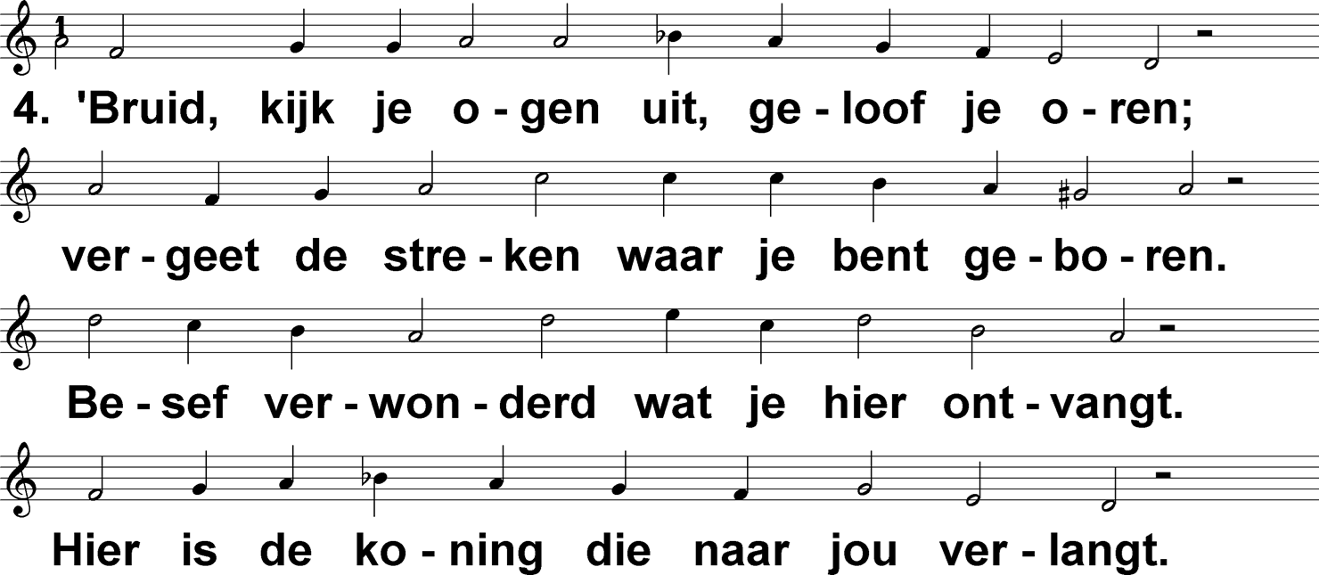
Psalm 45 (DNP) t. A.J. Molenaar; m. Genève 1551

Slide 8
Psalm 45 (DNP) t. A.J. Molenaar; m. Genève 1551

Slide 9
Psalm 45 (DNP) t. A.J. Molenaar; m. Genève 1551

Slide 10
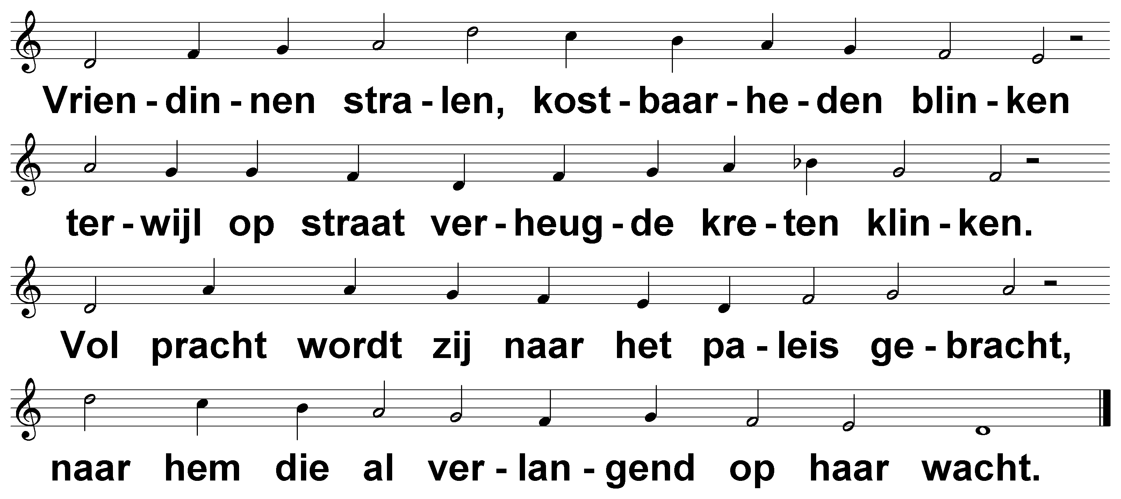
Psalm 45 (DNP) t. A.J. Molenaar; m. Genève 1551

Slide 11
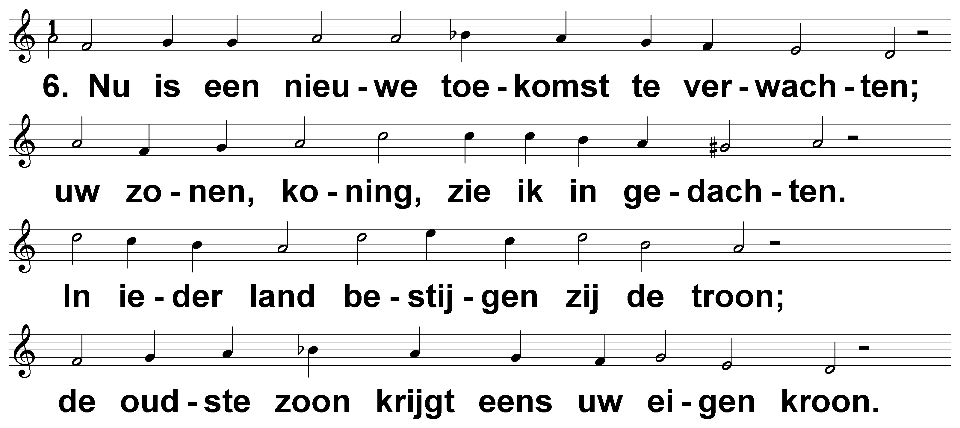
Psalm 45 (DNP) t. A.J. Molenaar; m. Genève 1551

Slide 12
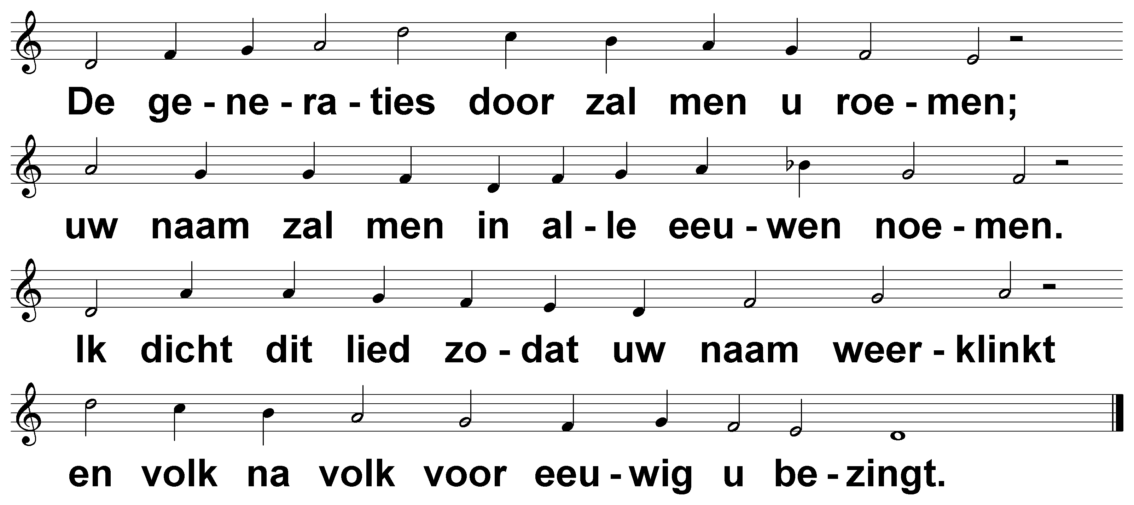
Psalm 45 (DNP) t. A.J. Molenaar; m. Genève 1551

